Slide 1
8 + 8 = 91

Slide 3
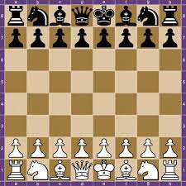
التبرير الاستقرائي والتخمين
1 - 1
1

Slide 5
التبرير الاستقرائي والتخمين
1 - 1
2

Slide 6
التبرير الاستقرائي والتخمين
1 - 1
استراتيجية : القراءة الصامتة
الأنماط والتخمين
3

Slide 7
التبرير الاستقرائي والتخمين
1 - 1
استراتيجية : القراءة الصامتة
الأنماط والتخمين
4

Slide 8
التبرير الاستقرائي والتخمين
1 - 1
استراتيجية : الأقران
الأنماط والتخمين
5

Slide 9
قدرات

Slide 10
تحدي فردي ٣ دقائق

Slide 11
التبرير الاستقرائي والتخمين
1 - 1
استراتيجية : القراءة الصامتة
التخمينات الجبرية والهندسية
6

Slide 12
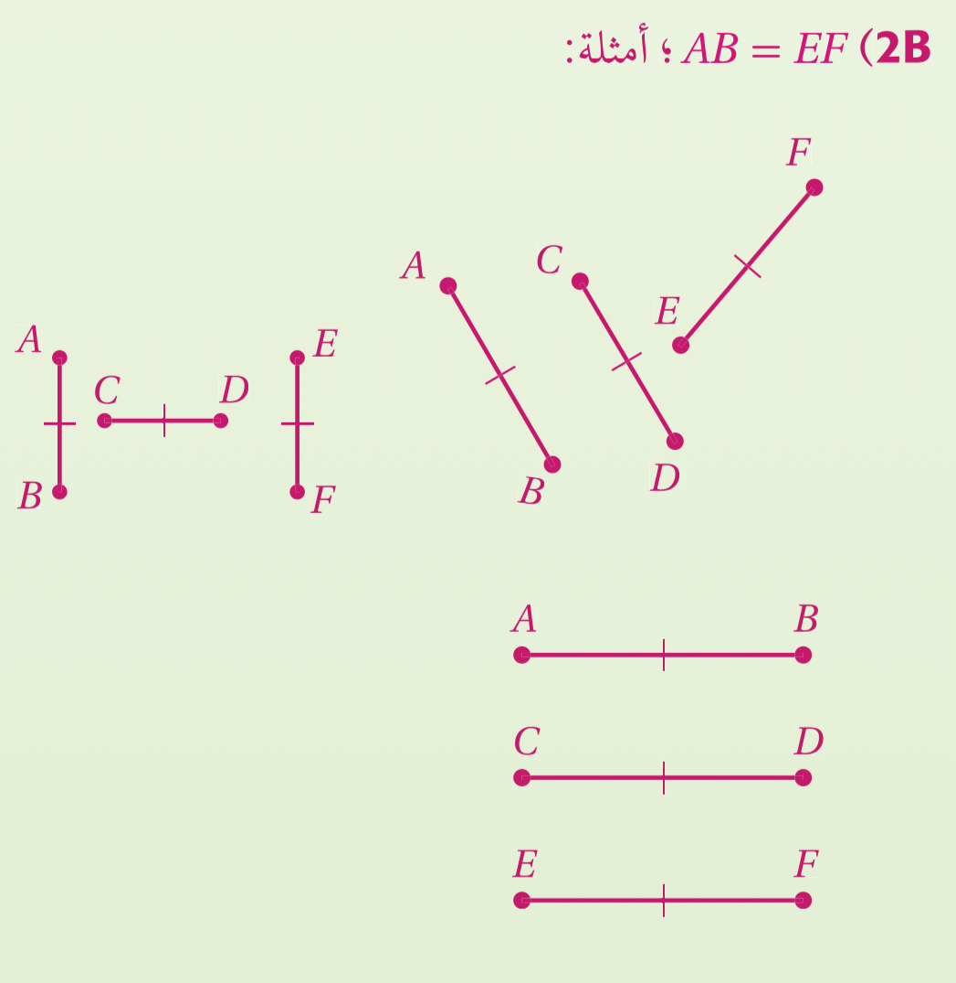
التبرير الاستقرائي والتخمين
1 - 1
استراتيجية : الأقران
التخمينات الجبرية والهندسية
7

Slide 13
تحدي فردي ٣ دقائق

Slide 15
التبرير الاستقرائي والتخمين
1 - 1
وضع تخمين من مجموعة بيانات
8

Slide 16
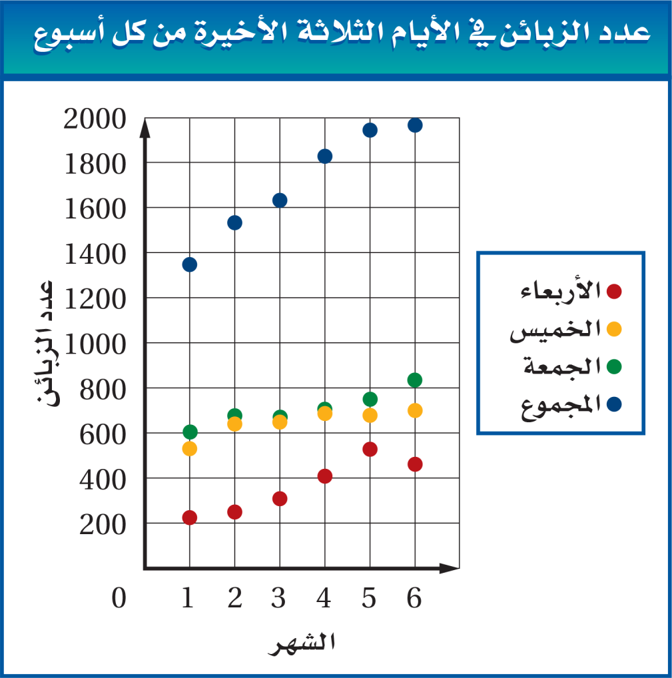
التبرير الاستقرائي والتخمين
1 - 1
استراتيجية : الأقران
وضع تخمين من مجموعة بيانات
9

Slide 17
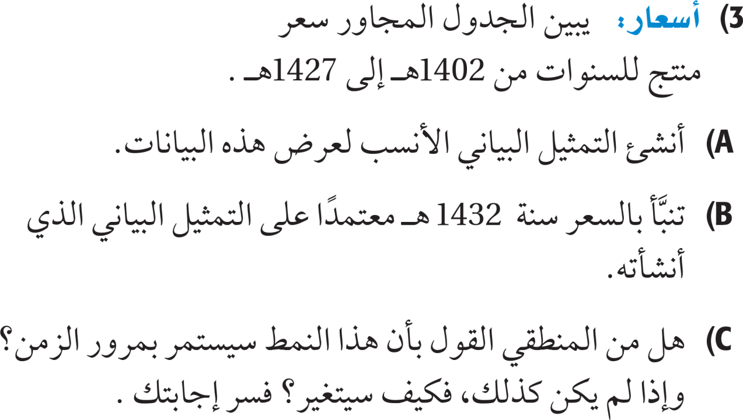
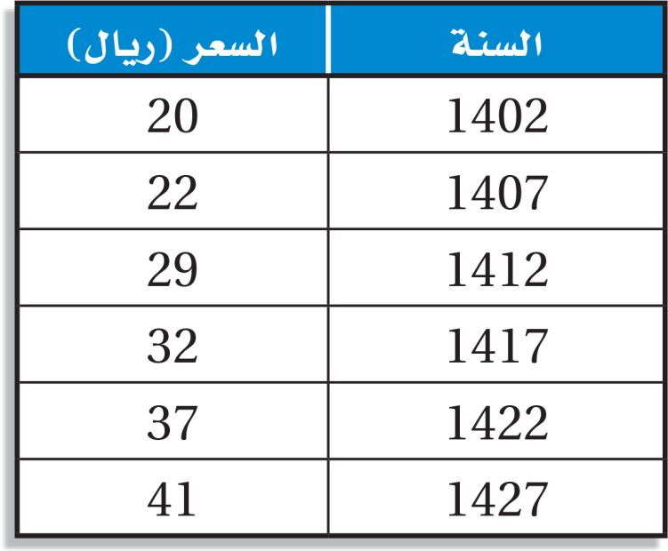
التبرير الاستقرائي والتخمين
1 - 1
وضع تخمين من مجموعة بيانات
10

Slide 18
التبرير الاستقرائي والتخمين
1 - 1
11

Slide 19
التبرير الاستقرائي والتخمين
1 - 1
إيجاد أمثلة مضادة
11

Slide 20
التبرير الاستقرائي والتخمين
1 - 1
استراتيجية : الأقران
إيجاد أمثلة مضادة
12

Slide 21
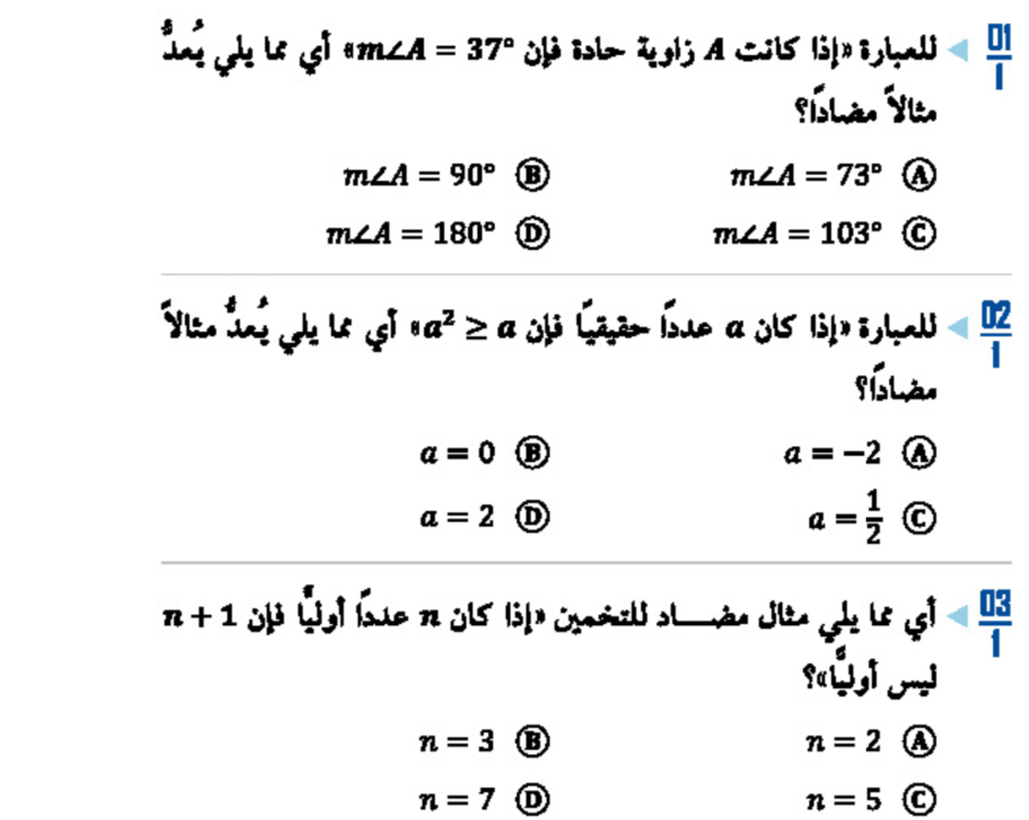
تحصيلي

Slide 22
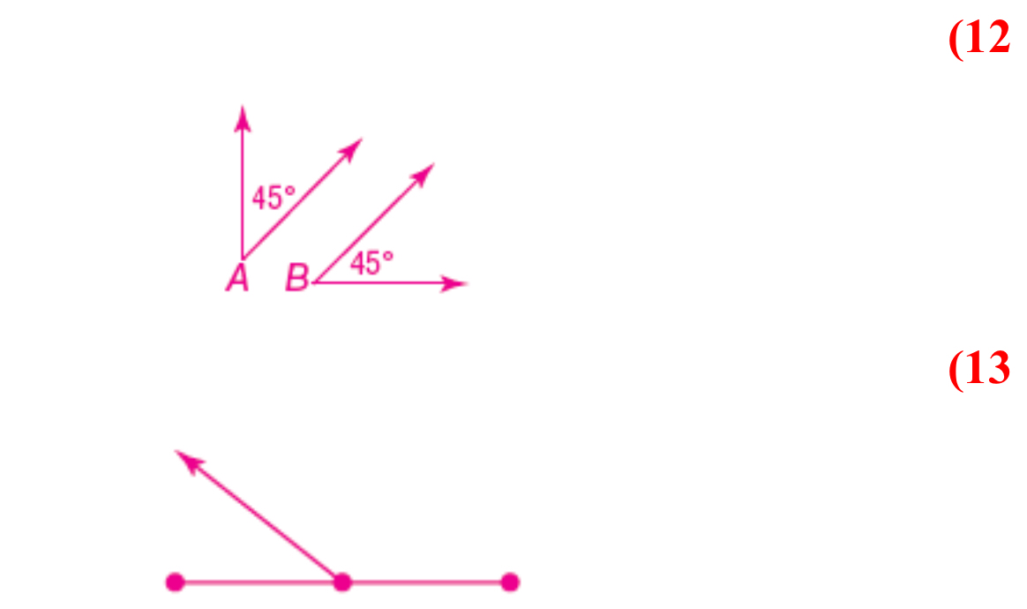
تحدي فردي ٣ دقائق

Slide 23
شاهدي الفيديو في الرابط المرفق واكتبي عن مدينة نيوم ❤️
https://youtu.be/-ujeq-0VYms

Slide 25
التبرير الاستقرائي والتخمين
1 - 1
ملاحظة التمارين في الصفحات 13 حتى 16في الكتاب المدرسي
13

